Slide 1
Kven bestemmer i Noreg?
Tilhøyrar oppgåve om demokrati
1.-4. trinn

Slide 2
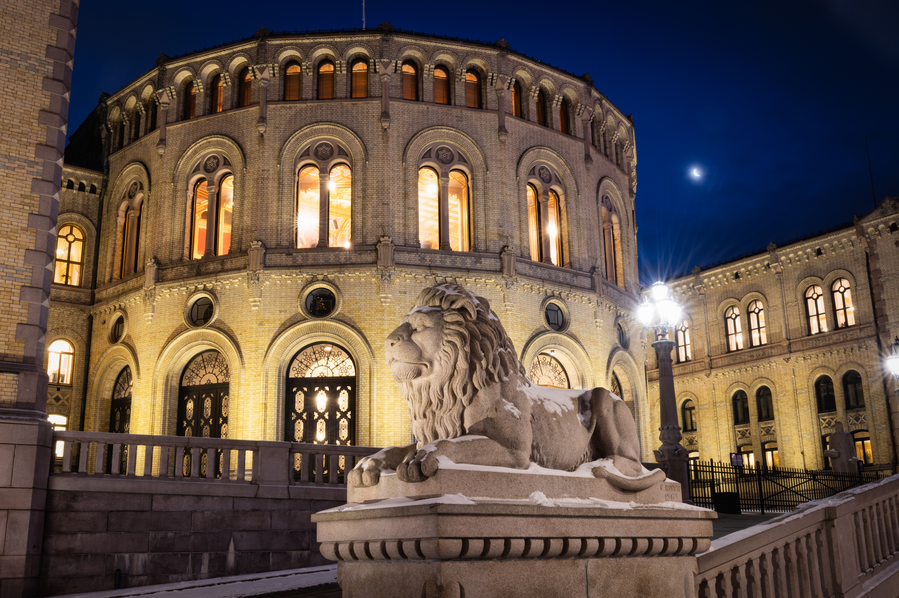
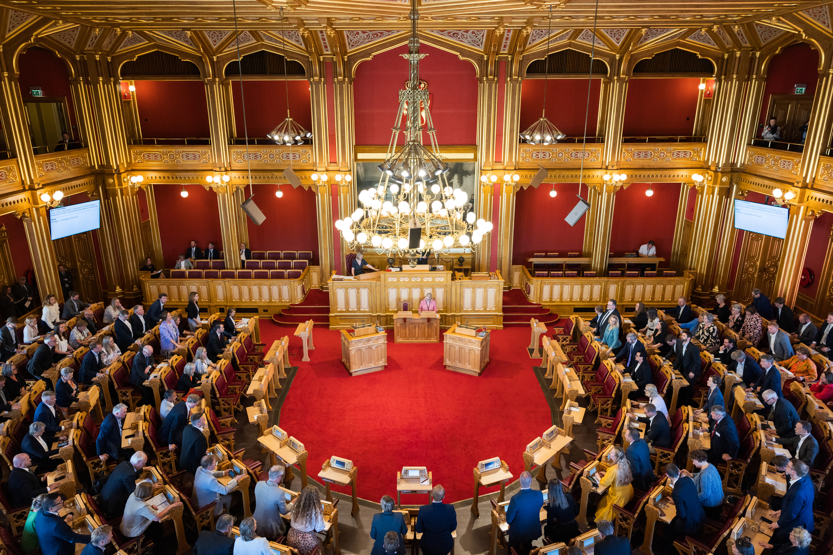
Foto: Stortinget

Slide 3
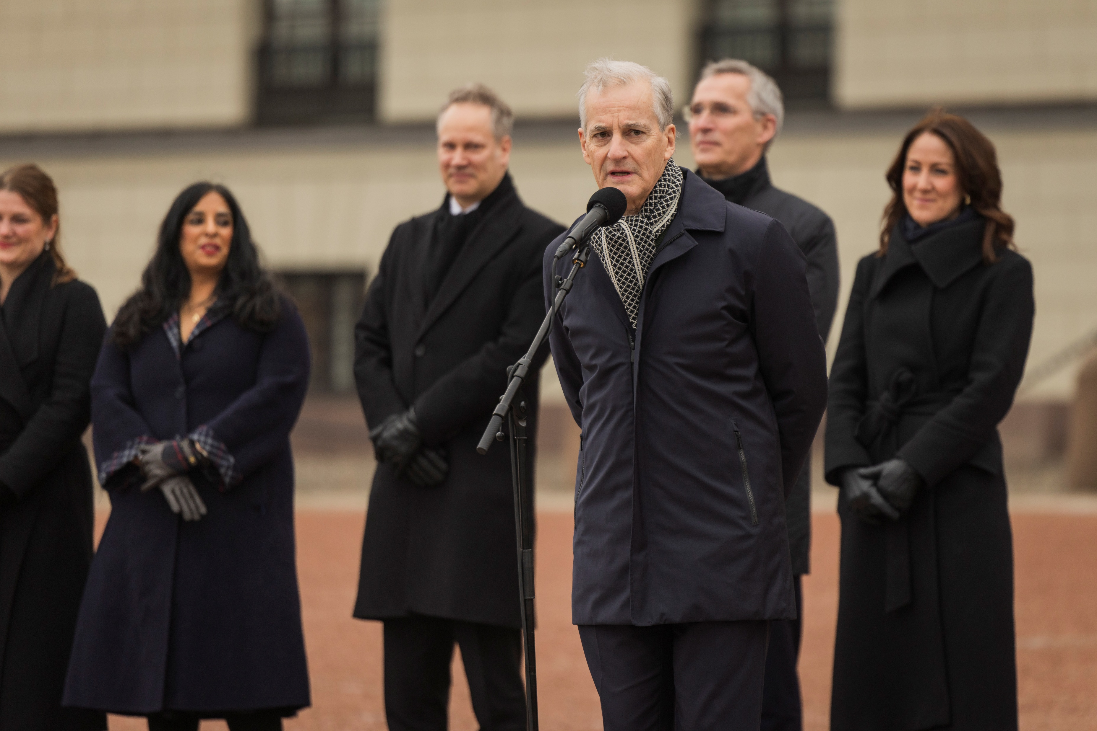
Foto: Stortinget

Slide 4
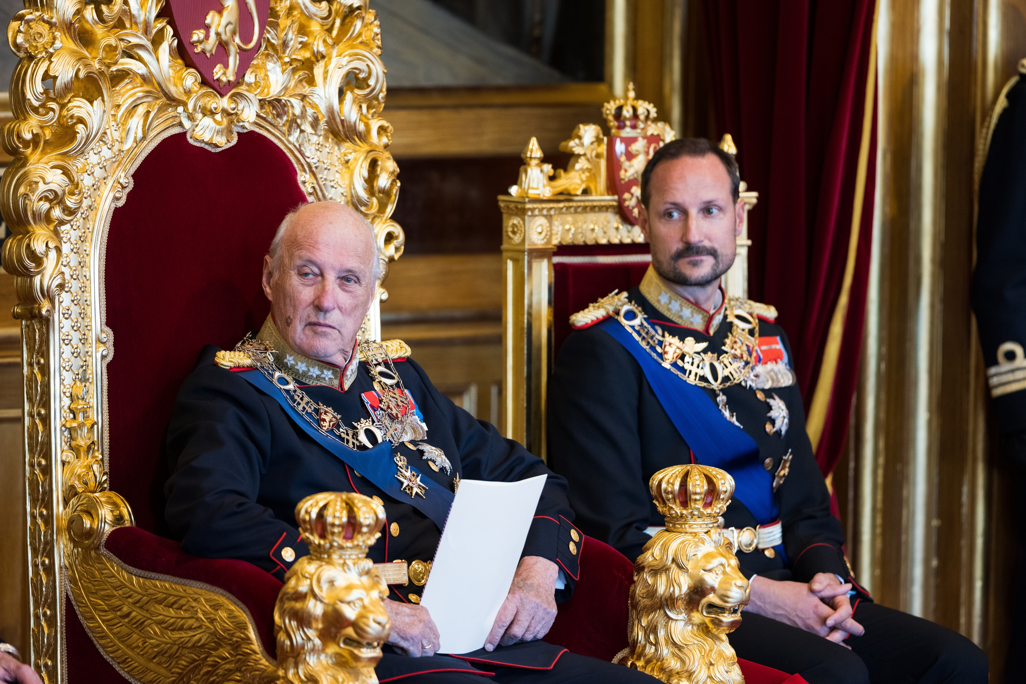
Foto: Stortinget

Slide 5

Notata våre:
Skriv her …

Slide 6

Notata våre:
Skriv her …

Slide 7
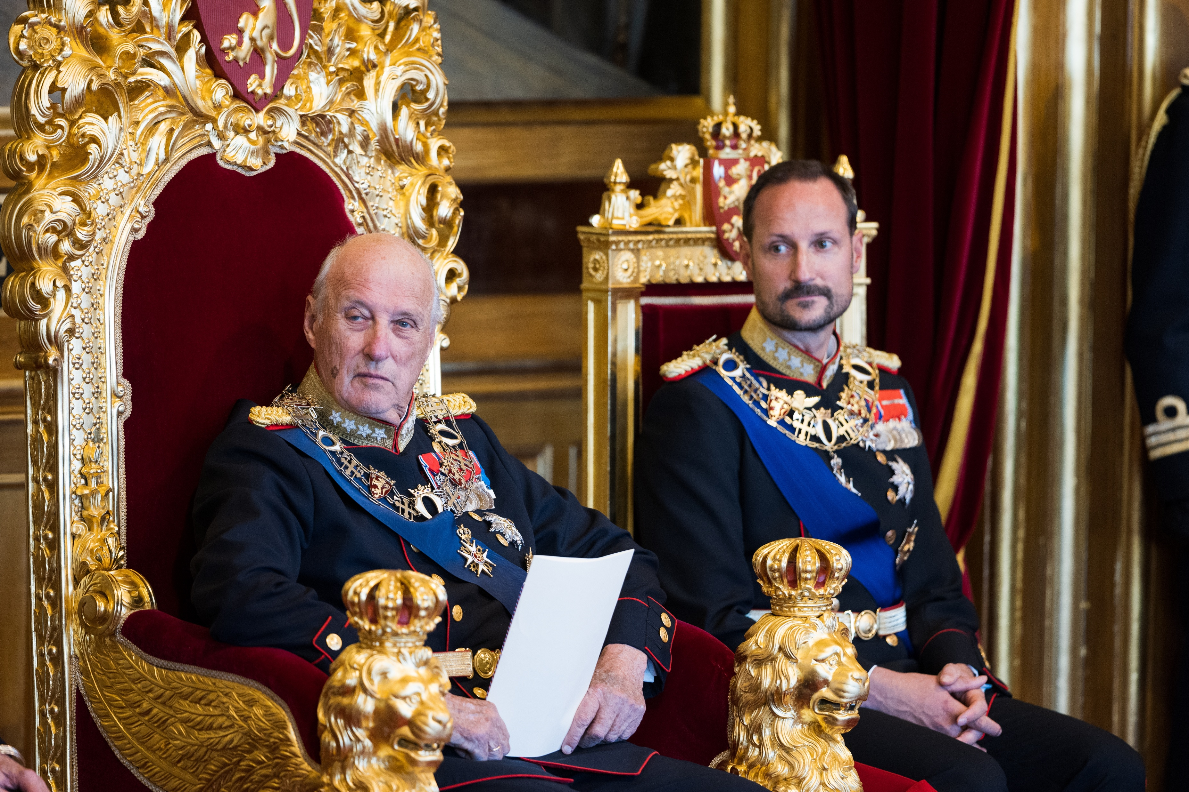
Notata våre:
Skriv her …

